Slide 1
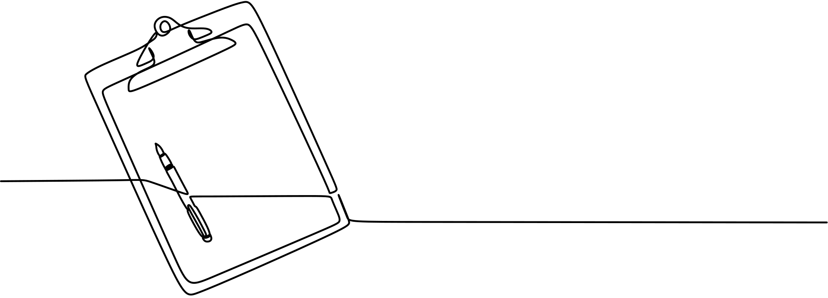
POSLOVNI PLAN
TIM MK2
TEHNIČKO VELEUČILIŠTE U ZAGREBU

Slide 2

MK2 BARTENDER
Maja Dabčević
Kristina Aničić
Kristijan Kerhin

Slide 3

B2B model
Ugostiteljska industrija
Pretplatnički paketi
Dodatne fiksne usluge
Otvoreni za nove suradnje
POSLOVNI MODEL

Slide 4

IZAZOVI
ZASTOJI
KAOS
KOMUNIKACIJA
Preopterećeno osoblje, spora usluga - gosti čekaju!
Gužve i nedostatak organizacije, pogotovo u udarno vrijeme
Jezične barijere i nesporazumi, osobito između stranaca

Slide 5

TRŽIŠTE
~18.000 ugostiteljskih objekata u 2023 (RH)
Turistička i urbana mjesta
Kafići, restorani, noćni klubovi

Slide 6
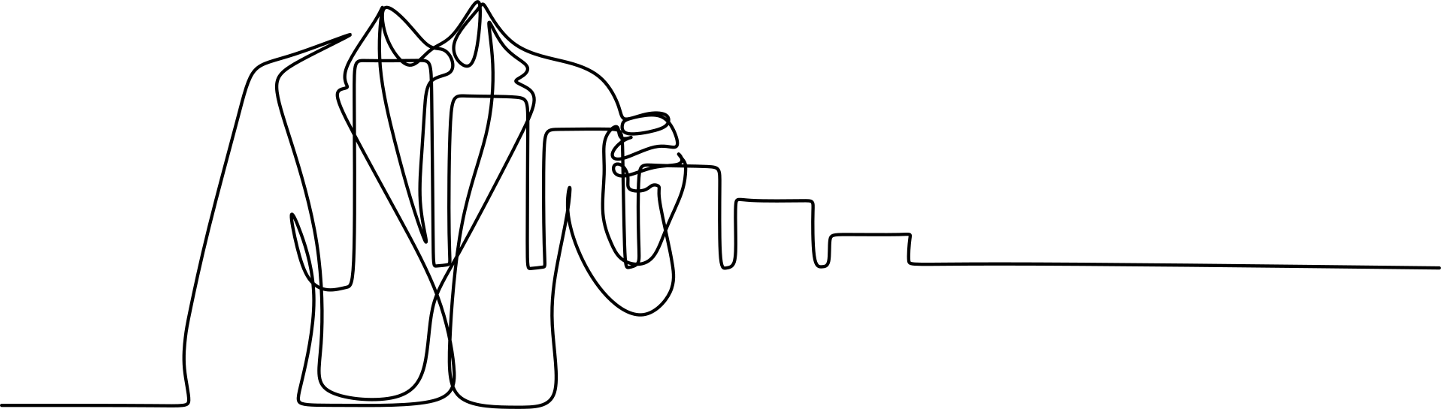
GDJE SMO TU MI?
60% koristi QR kodove, ali bez opcija naručivanja ili poziva
Ubrzana digitalizacija
TAM: 18.000 × 35 € × 12 mj = 7.560.000 €

Slide 7

RJEŠENJE
QR kod → meni, narudžba, poziv osoblja, račun
Gostima nije potrebna aplikacija
Osoblje vidi stanje svih stolova uživo
Manje čekanja, bolja organizacija

Slide 8
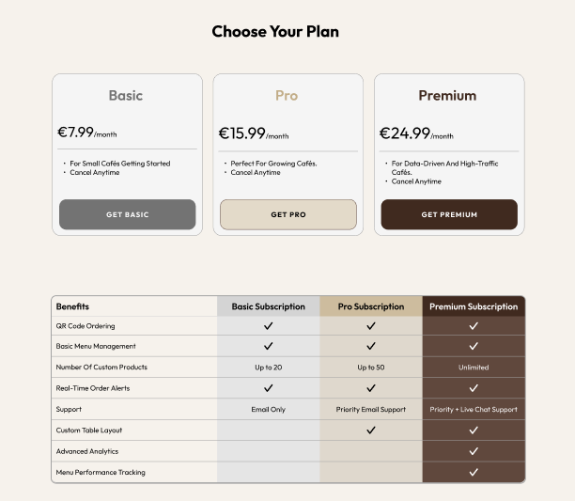
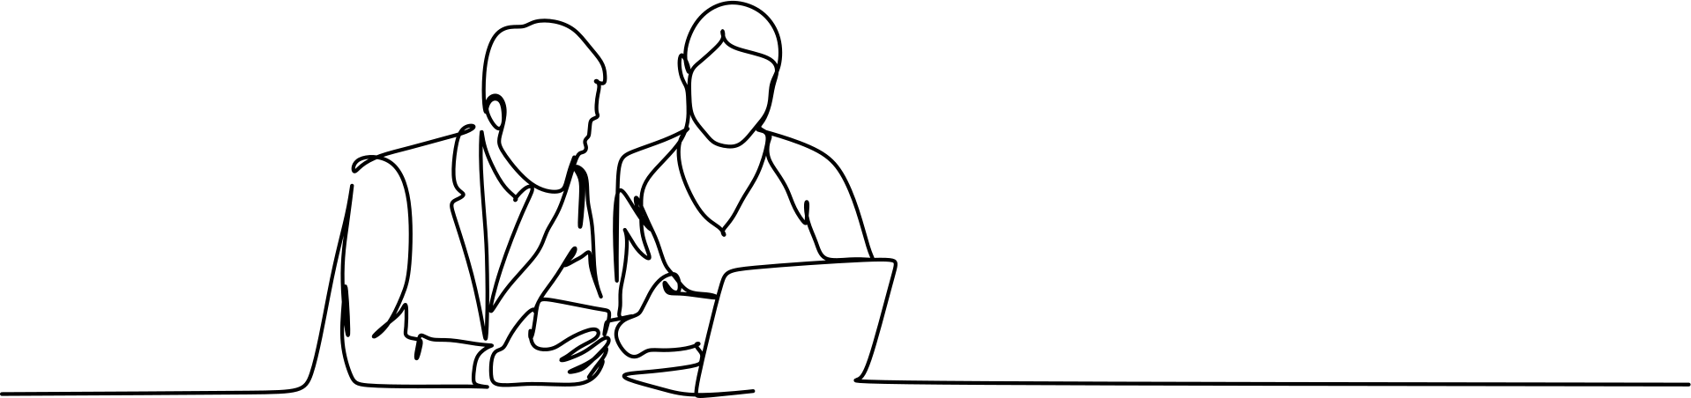
MONETIZACIJA

Slide 9

MISIJA I VIZIJA
Olakšati komunikaciju između osoblja i gostiju u ugostiteljstvu
Postati vodeći pružatelj QR rješenja za interakciju s gostima u ugostiteljskoj industriji u Hrvatskoj i šire.

Slide 10
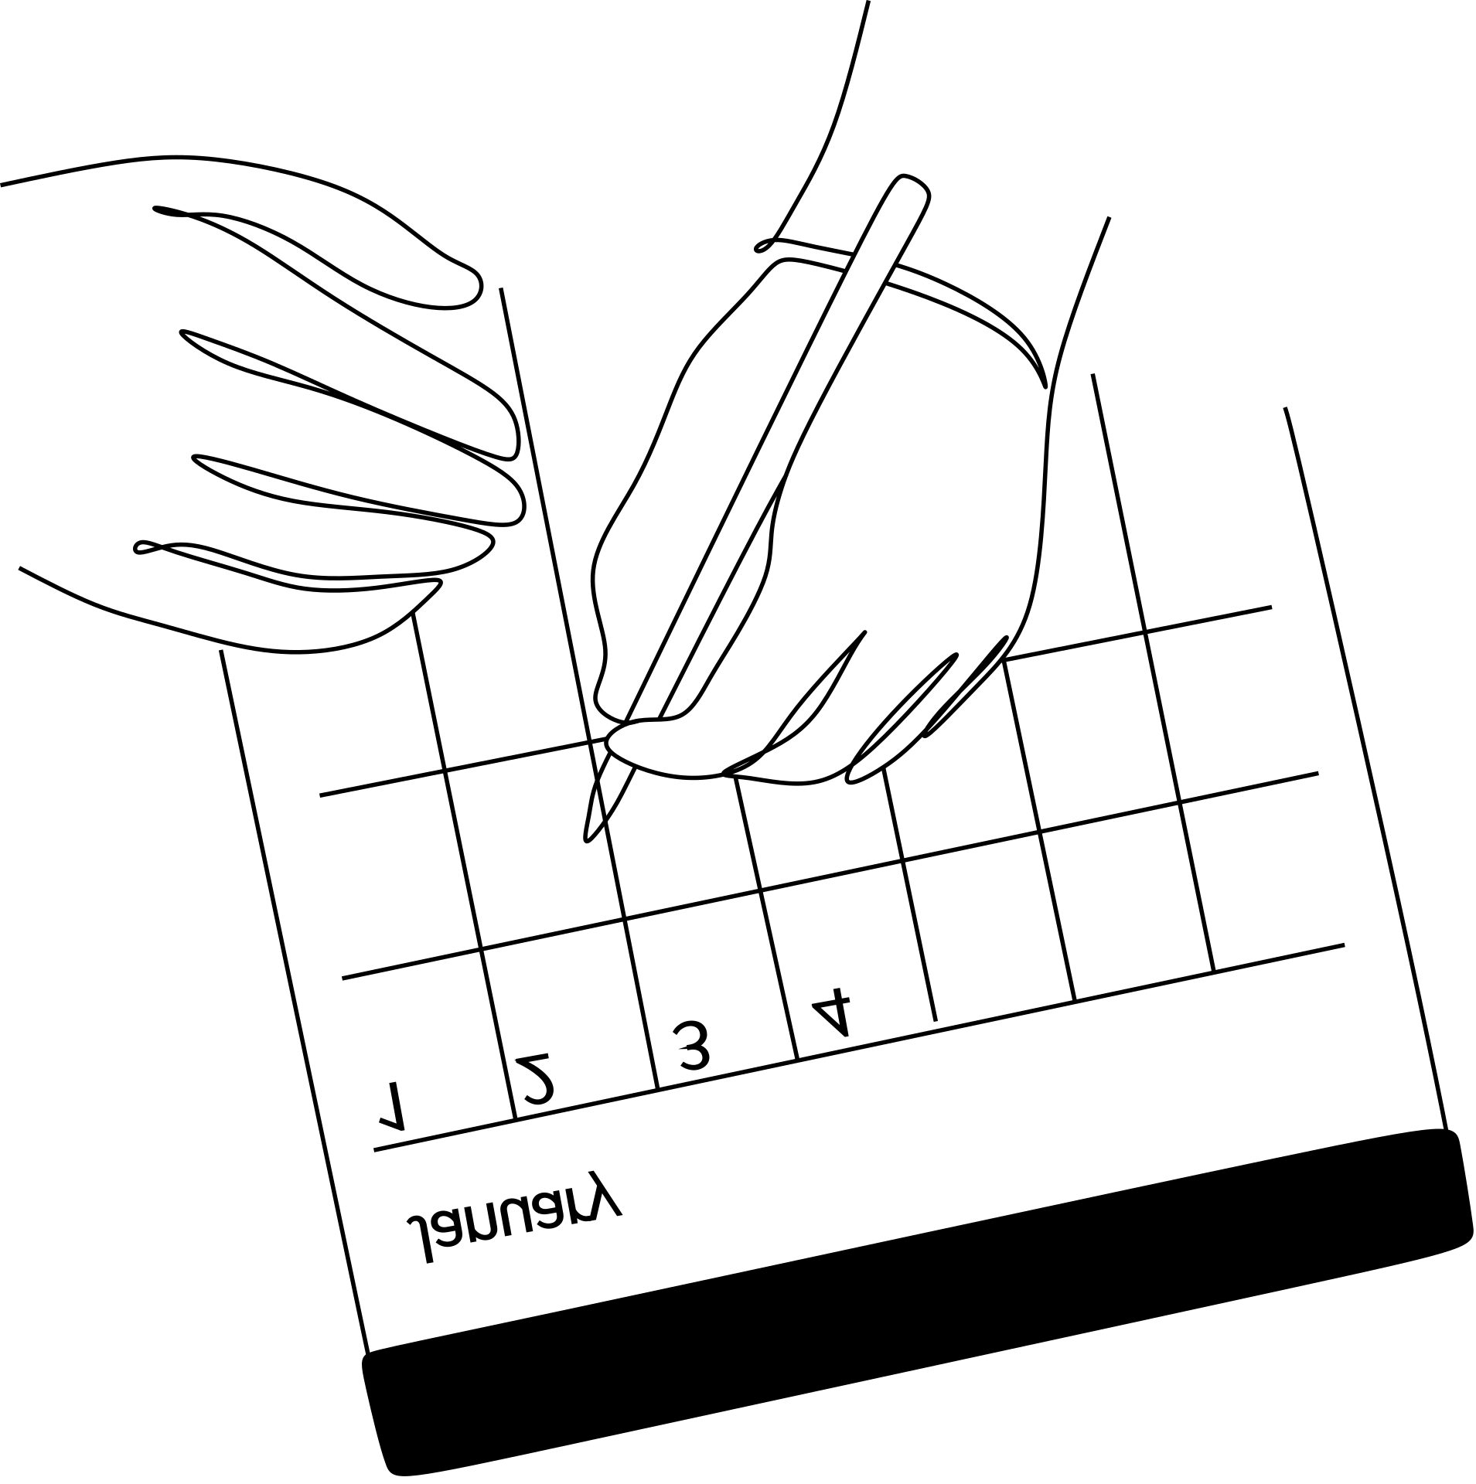
ROI
Prva godina: –980 €
Druga godina: +3.248 €
Peta godina: +55.360 €
Samostalno se financiramo (zasad!)
Troškovi: marketing, hosting, pravne i računovodstvene usluge

Slide 11
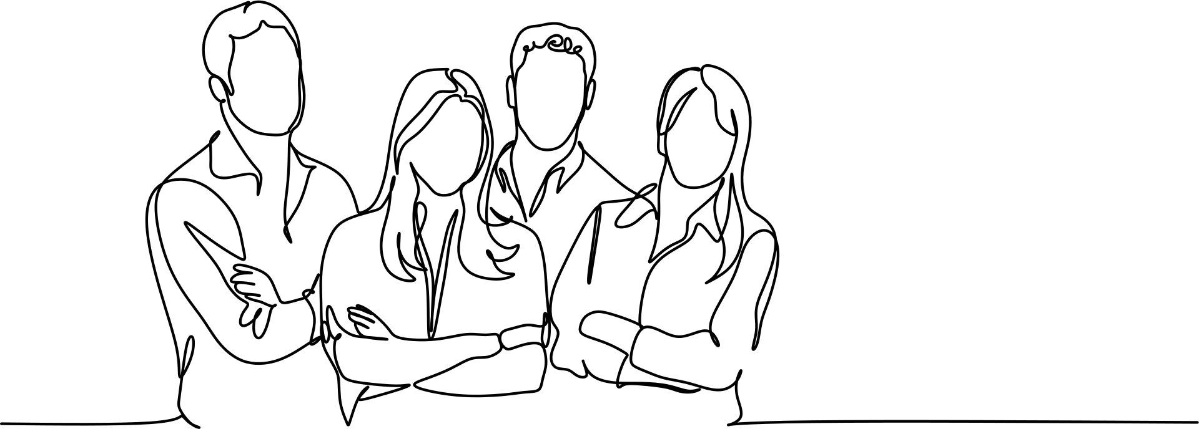
NAŠ TIM
K.K.
Bogato poznanstvo ugostiteljske industrije
Razvoj značajki i sučelja u React
K.A.
Vizualni dizajn rješenja
Razvoj poslovnih procesa u .NET
M.D.
Održivost i kvaliteta koda
Razvoj infrastrukture u .NET

Slide 12
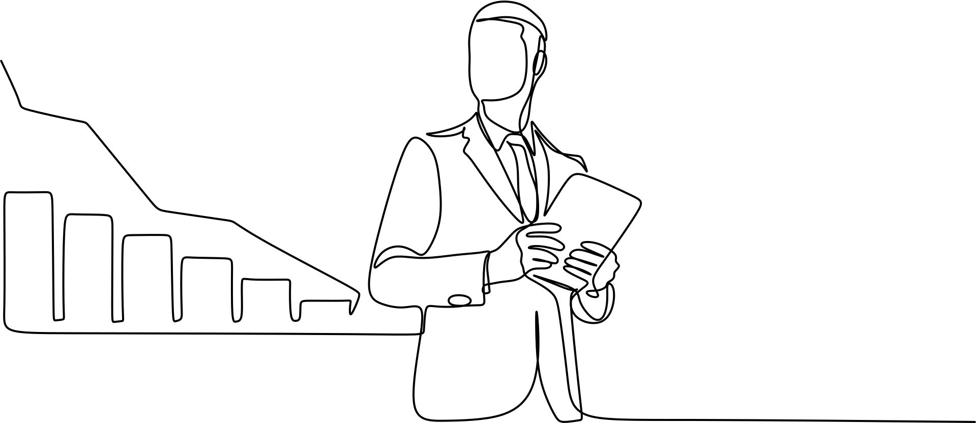
GDJE SMO SAD?
Funkcionalan MVP
Razvoj dodatnih značajki
Tražimo pilot korisnike i potporu za rast

Slide 13

ZAKLJUČAK
Bartender ne mijenja način posluživanja – modernizira ga. U pravo vrijeme, na pravi način.
Hvala na pažnji.

Slide 14
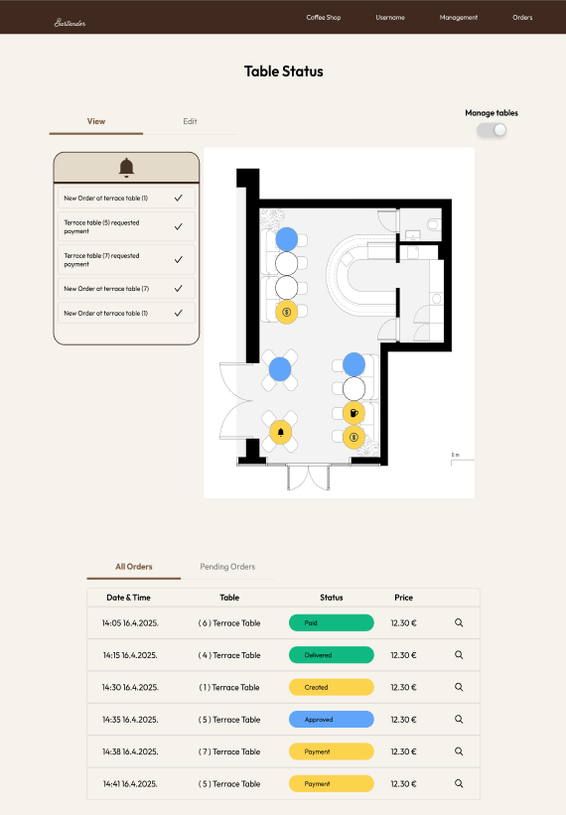


Slide 15

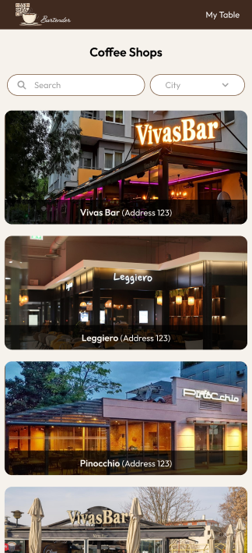
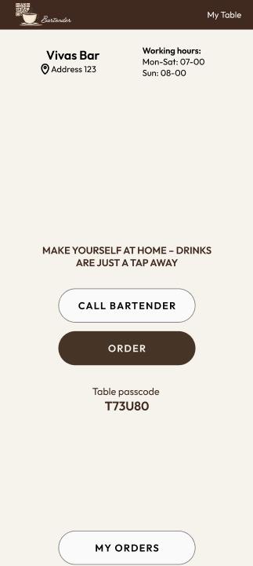
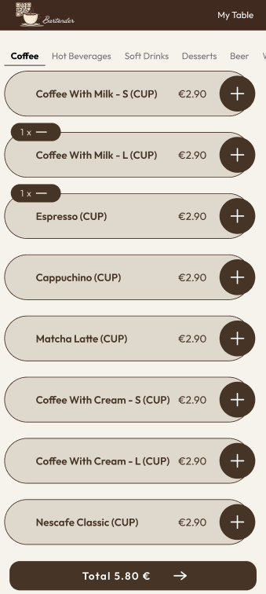

Slide 16
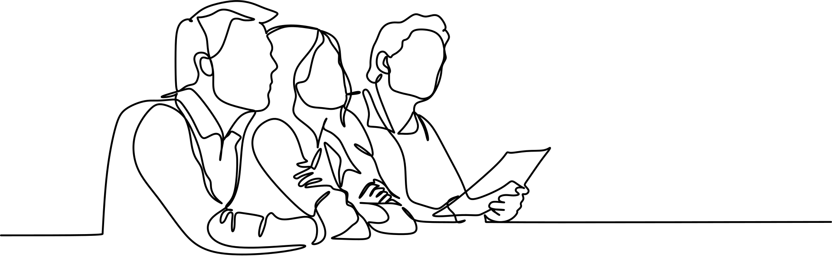
NAŠ TIM
K.K.
Široka mreža ugostitelja
Razvoj sučelja i značajki
K.A.
Dizajn rješenja
Razvoj poslovnih procesa
M.D.
Održivost i kvaliteta koda
Razvoj infrastrukture

